Slide 1
Azure Mobile App 소개
김은지
기술 에반젤리스트
마이크로소프트

Slide 2
클라우드 컴퓨팅

Slide 3
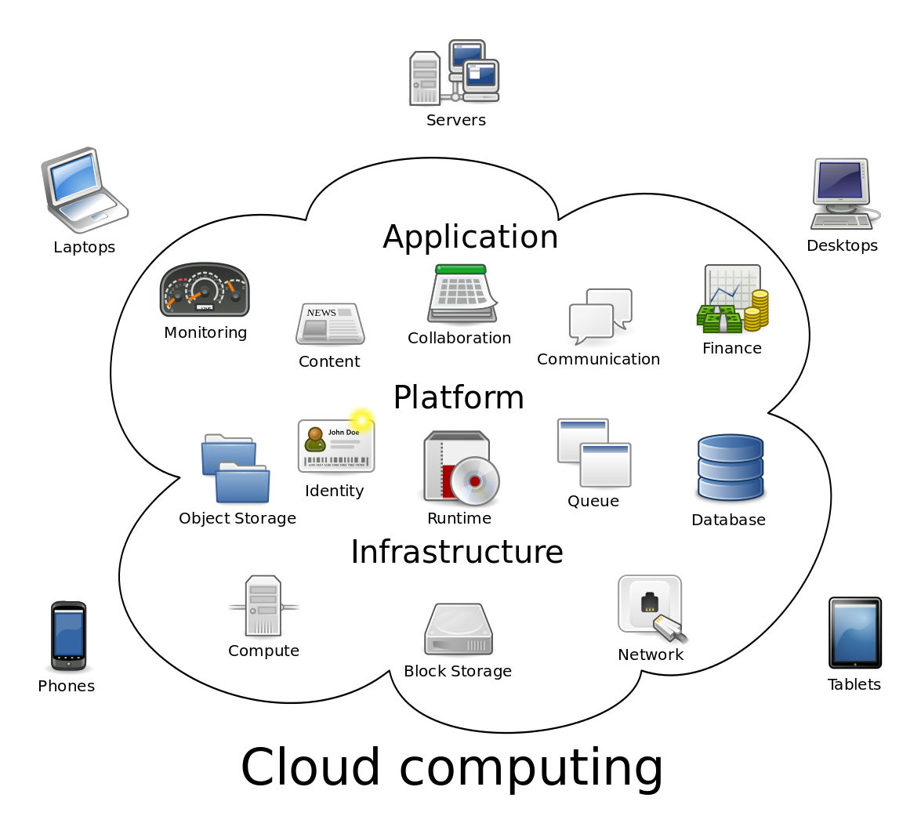

Slide 4
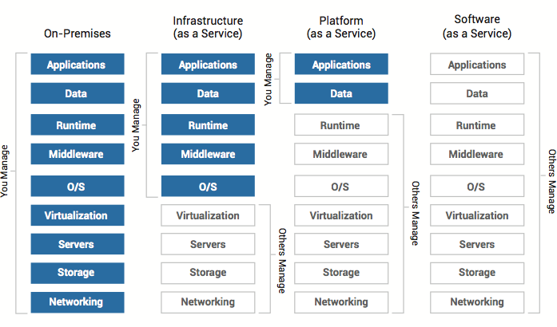

Slide 5
Microsoft Azure

Slide 6
Azure 서비스 나열되있는 장표

Slide 7
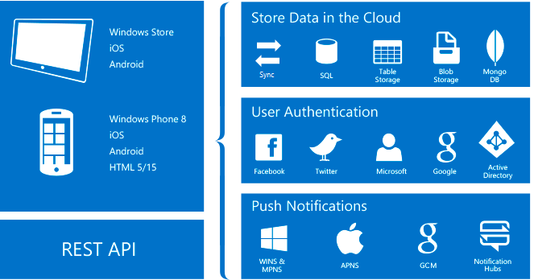
Azure Mobile App

Slide 8
Azure Mobile App
네이티브 및 크로스 플랫폼 앱 개발시 SDK이용하여 앱 서비스 사용가능
기업 시스템과 연계하여 통합 계정 관리등의 시나리오 구성 가능
오프라인 데이터 싱크 기능을 쉽게 구축 가능
푸쉬 알림 기능을 쉽게 구현 가능

Slide 9
인증 및 허가
Azure Active Directory를 비롯하여 Facebook, Google, Twitter 및 Microsoft Account와 같은 소셜 공급자를 비롯하여 계속 늘어나는 ID 공급자 목록에서 선택하십시오.
Azure 모바일 앱은 각 제공 업체에 대해 OAuth 2.0 서비스를 제공합니다.
또한 공급자 별 기능에 대한 ID 공급자 용 SDK를 통합 할 수도 있습니다.
Notes:
https://docs.microsoft.com/en-us/azure/app-service-mobile/app-service-mobile-xamarin-forms-get-started-users

Slide 10
데이터 접근
Azure Mobile Apps는 SQL Azure 또는 온 프레미스 SQL Server에 연결된 모바일 친화적 인 OData v3 데이터 소스를 제공합니다.
이 서비스는 Entity Framework를 기반으로 작업이 가능합니다.
Office 365 및 Salesforce.com과 같은 Azure 테이블 저장소, MongoDB, DocumentDB 및 SaaS API 공급자를 비롯한 다른 NoSQL 및 SQL 데이터 공급자와 쉽게 통합 할 수 있습니다.

Slide 11
오프라인 싱크
애플리케이션이 오프라인 일 때에도 데이터를 조회하고 입력할 수 있게 하는 기능인 오프라인 싱크 기능을 쉽고 빠르게 구축할 수 있습니다.
클라이언트 SDK에 구성되어 있는 메소드를 이용하여 쉽게 구축할 수 있습니다.
Notes:
https://docs.microsoft.com/en-us/azure/app-service-mobile/app-service-mobile-xamarin-forms-get-started-offline-data

Slide 12
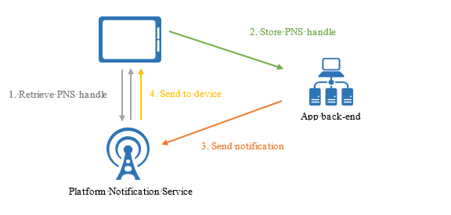
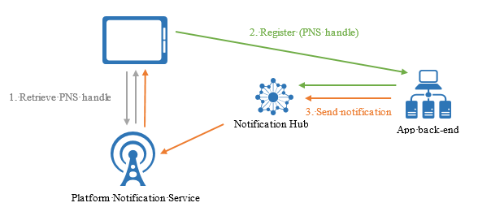
푸쉬 알림
Azure Notification Hubs를 이용하여 수백만 사용자에게 동시에 푸시 알림을 보낼 수 있습니다.
Notes:
https://docs.microsoft.com/en-us/azure/app-service-mobile/app-service-mobile-xamarin-forms-get-started-users

Slide 13
클라이언트 SDK 제공
제공 언어
네이티브 개발: iOS, Android, Windows
크로스 플랫폼 개발: iOS 및 Android 용 Xamarin, Xamarin Forms
하이브리드 애플리케이션 개발 : Apache Cordova
각 클라이언트 SDK는 MIT 라이선스로, 오픈 소스입니다
Notes:
https://docs.microsoft.com/en-us/azure/app-service-mobile/app-service-mobile-xamarin-forms-get-started-users

Slide 14
Demo #1
Azure Portal 및 Azure Mobile App Service 설명

Slide 15
실습 #1
Azure Mobile App Service 만들어보기

